Slide 1
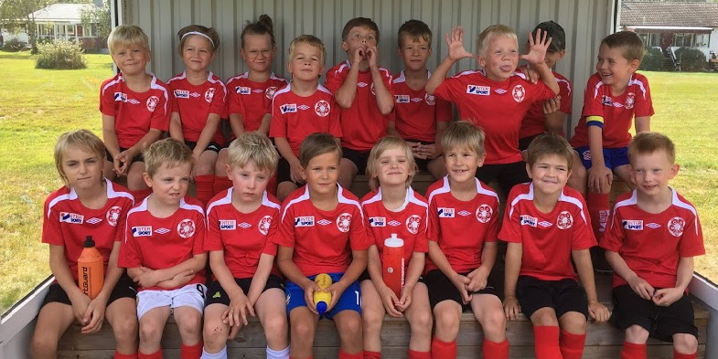
Modo FF P11
Säsongsplanering 2020

Slide 2
Vad ska vi prata om
Modos värdegrund
Avtal Domsjö
SvFF & Modo FF
Fokusområden
Inför träning/match
Praktisk information
Åtaganden
Viktiga datum
Lagkassa
Försäljning
Intersport
Materialansvarig
Matchvärd/Linjedomare
Kiosk

Slide 3
Modo FF värdegrund
Erbjuda fotboll som en positiv och meningsfull sysselsättning så att så många ungdomar som möjligt skall vilja och kunna ägna sig åt fotboll.
Skapa en positiv och sund miljö där alla får lära sig fotboll och utveckla ett livslångt intresse.
Se matchen som ett inlärningstillfälle och motverka utslagning.
Lära barn och ungdomar ett etiskt och moraliskt förhållningssätt samt fostra till rent spel.
Se till att ungdomar med en speciell fallenhet och intresse för fotboll ges möjlighet att utvecklas i en takt som passar varje individs förutsättningar.
Uppmuntra barn och ungdomar att jämsides med sitt fotbollsspel delta i andra idrotter.
Inte acceptera att andra idrotter nekar ungdomar att spela fotboll.

Slide 4
Avtal med Domsjö
Mellan Modo FF och Domsjö gäller att:
Ledare inte aktivt försöker rekrytera spelare från den andra föreningen, genom att t.ex. ta direkt kontakt med spelare, bjuda in till träningar osv.
När man blir kontaktad av en spelare eller förälder från den andra föreningen för övergång alltid först informerar sin förenings styrelse eller utsedd grupp. Först efter en dialog mellan föreningarna kan en övergång ske.
Denna information ska spridas till samtliga ledare i respektive föreningen så att samsyn kring dessa frågor råder.

Slide 5
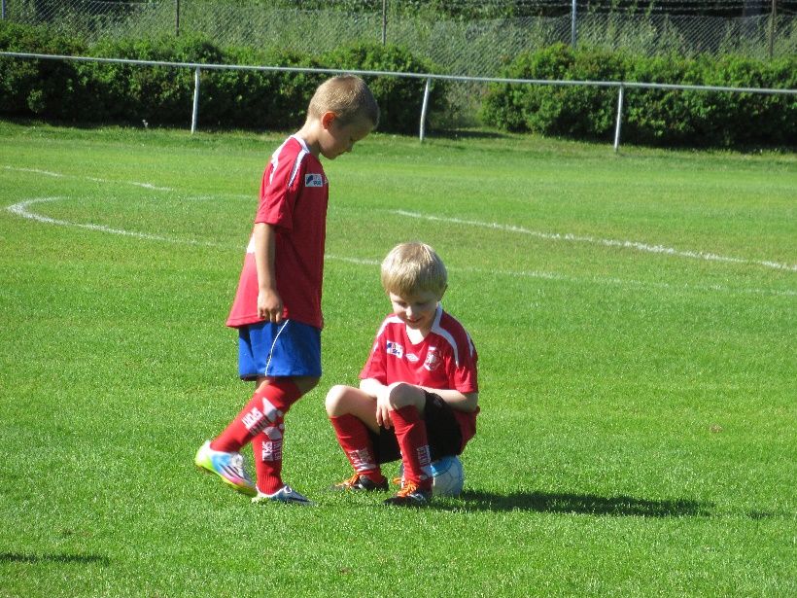
Nya nationella spelformerna
6 - 7 år: 3 mot 3
8 - 9 år: 5 mot 5
10 - 12 år: 7 mot 7
13 - 14 år: 9 mot 9
15 år - : 11 mot 11

Slide 6
SvFF & Modo FF (Barnfotboll)
I barnfotboll ska barnen leka, uppleva glädje och lära sig träna fotboll
Det är viktigt att alla får delta lika mycket och prova olika positioner i laget
Att lära sig vara en del av en grupp/ett lag
Prestationen ska styra verksamheten och matchresultaten ska spela en mycket underordnad roll
Avstå från att bedöma barn i förhållande till varandra
Om allvaret och resultatkrav tonas ned, ökar förutsättningarna för en positiv utveckling
Fair play

Slide 7
Träning (Fokusområden 2020)
”Laget före jaget”, omtanke om varandra, fair play
Koordination och lek
Anfallsspel, driva
Anfallsspel, utmana, finta och dribbla
Anfallsspel, vända
Anfallsspel, skjuta
Rädda avslut (målvaktsspel)

Slide 8
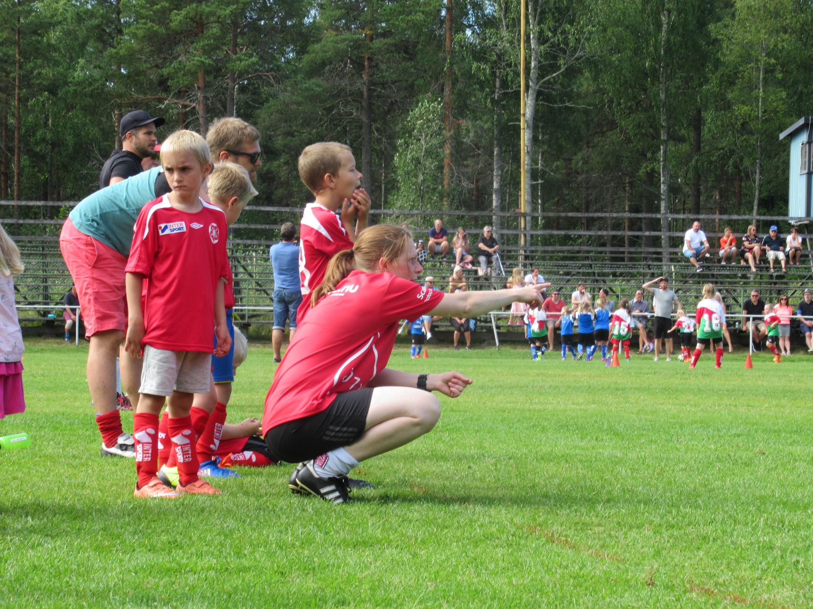
Match (Fokusområden)
Två lag i Moälvsserien?
Prestation inte resultat
Fairplay
Det är vi tränare som pratar med barnen om spelet, föräldrar som står på sidan, peppar hela laget med positivt tilltal

Slide 9
Med barnen i fokus (SvFF Tränar C-utb)
Utgångspunkten är barns rättigheter och allas lika värde, barnet är huvudpersonen
Lek är en viktig del i fotbollsutbildningen
Fotbollens spela, lek och lär, SvFF’s mål och riktlinjer för svensk barn- och ungdomsverksamhet.
Fotbollsglädje där man känner trygghet både med kompisar och ledare
”Så många som möjligt, så länge som möjligt, så bra som möjligt”

Slide 10
Inför träning/match
Träning måndagar och onsdagar klockan 18-19
Närvaro inför träning meddelas på laget.se senast kl. 12.00 samma dag.
Ombytta och klara i god tid innan träningen börjar (vi byter om hemma inför träningar och match)
Benskydd ett måste. Ej smycken, solglasögon eller kepsar på under träning
Fylld vattenflaska
Sommaruppehåll
Vecka 28-31

Slide 11
Praktisk information
Laget.se
Info
Anmälan till träning & match
Supertext
Medlemsavgift 2020
200kr/enskild medlem alt. 300kr/familj
Träningsavgift: 700kr
Beting 250kr
Faktura skickas ut under försäsongen av kassör genom RDA Konsult tillsammans med kostnad för Ravelli och beting.

Slide 12
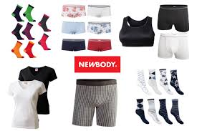
Åtaganden samtliga lag
Ravelli
7 paket/familj
70% till laget 30% till Modo FF
Köpa sig fri 385 kr
Ansvarig: Marie-Therese Jonsson
Stora lotteriet
Laget ordnar 1 vinst till ett värde av 100 kr x antal spelare i lagen. (Ex 15 spelare x 100 kr = vinstvärde 1500 kr.
-Alla säljer minst 10 lotter á 20 kr/ spelare eller 15 lotter/ familj.
Ansvarig?
Kiosken (Seniormatcher)
Se schema på laget.se (kommer senare)

Slide 13
Viktiga datum
Inskrivning nya medlemmar från födda 2014 (Annons i 7an)
Föräldramöte planerat tisdag 5 maj kl. 19
Föreningsdagen – lördag 9 maj
Hörnettdagen – lördag 29 augusti
Fotbollsavslutning – söndag 13 september

Slide 14
Lagkassa
Anna Pettersson fortsätter som kassör
Alla lag ska göra en budget för året domare, cuper osv.
Lagkassor tillhör föreningen och administreras via lagets konto
Lagkassan redovisas under säsongen (maj-sept)
Styrelsen undersöker möjligheten att ordna Swish samt konto till varje lag
Försäljning/intäkt där laget använder sig av föreningens infrastruktur fördelas intäkter 70 % till laget – 30 % till föreningen.
Övriga intäkter går helt till laget.

Slide 15
Lagkassa Utgifter
NewBody överskott -19 4 164 kr
Fulkassa 12 702 kr
----------------------------------------------
Totalt i lagkassan 16 854 kr
Domaravgifter (ca 12 matcher) 200kr/m - 2400 kr
Ica Supermarket Cup (KB-65) ???
Avslutning ???
------------------------------------------------------
Totala utgifter 2400

Slide 16
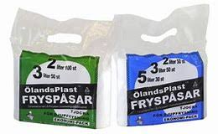
Försäljning till lagkassa
Förslag:
Sälja fikabröd utanför Coop i Hörnett
Plantskolan i Gideå
Kakservice
Plastpåsar
Grillkol
Fika på P11:s hemmamatcher

Slide 17
Intersport & Adidas
Samarbete med InterSport/Adidas i form av match/träningsställ och material som bollar och annan utrustning
Modo FF:s åtagande:
Göra alla centrala inköp på Intersport
Verkar för att föreningens medlemmar gör sina privata inköp hos Intersport
Medlemsskap i Intersport, koppla det till Modo!

Slide 18
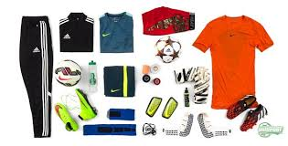
Materialansvarig
Alexander Sandin fortsätter som materialansvarig
Matchställ lånas under säsongen och lämnas därefter tillbaka.

Slide 19
Hemmamatcher
Matchvärd+Linjedomare:
Enligt ÅFF ska det finnas två matchvärdar per match. Dessa ska bära väst och hälsa domare och motståndarlag välkomna. De ska även stötta domaren och se till att ledare och publik uppträder enligt föreningens policy, samt vara linjedomare under match. Ni ser till att vara på plats senast 30 minuter innan match. Västar finns i ”boden”
Schema för matchvärd och linjemän på hemmamatcher

Slide 20
Kiosk hemmamatch
Kiosken
Bakar/ordnar fikabröd motsvarande en långpannekaka.
Kokar o tar med kaffe, saft, muggar, servetter o ev. övriga tillbehör.
Ansvarar för försäljning under match (Vi säljer i lilla kiosken vid 5-manna ”lilla gräs”, alt löser ngt slags bord vid matcher på grus.)
Ni kommer själva överens om vem som gör vad i resp. par.
Ansvarig: Styf fortsätter.
Schema till kiosken (samt matchvärd/linjemän) på P11:s hemmamatcher
Väska med engångsartiklar (vart är väskan nu?)

Slide 21
Frågor?

